Slide 1
第11章 条件随机场
导读
Eddy

Slide 2
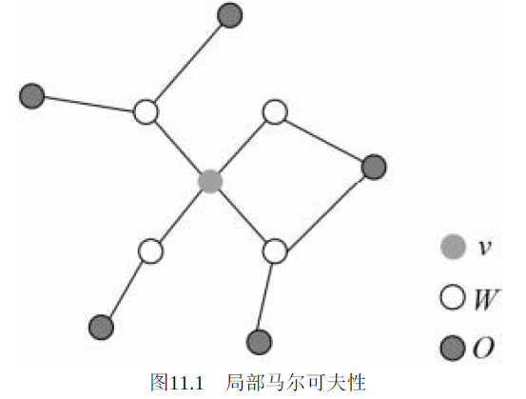
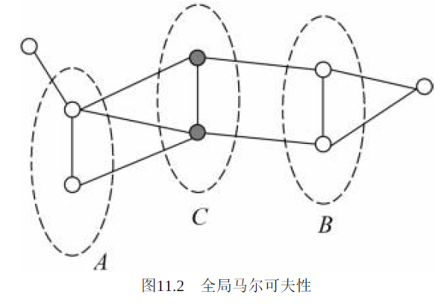
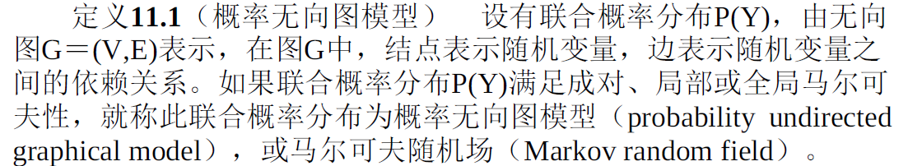
11.1概率无向图模型
概率图模型：
有向图（贝叶斯网络）
无向图（马尔科夫随机场）
马尔科夫性：
成对马尔科夫性
局部马尔科夫性
全局马尔科夫性

Slide 3
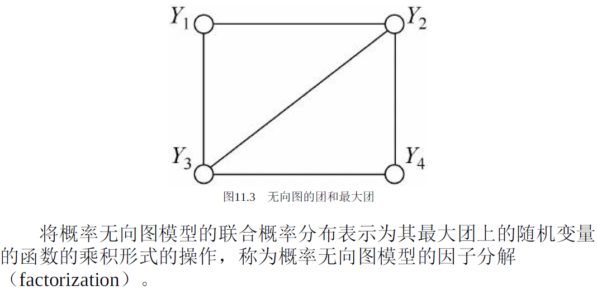
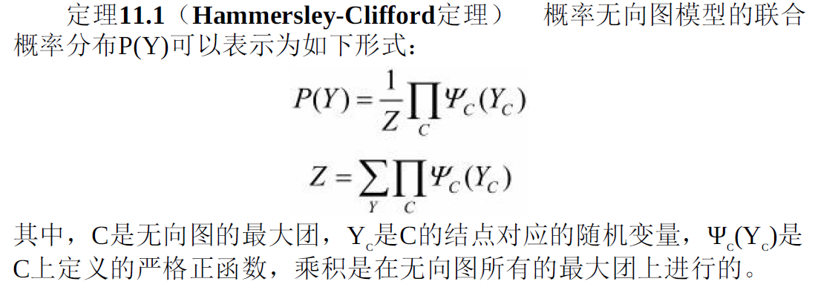
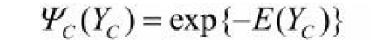
11.1概率无向图模型
概率无向图模型的因子分解

Slide 4
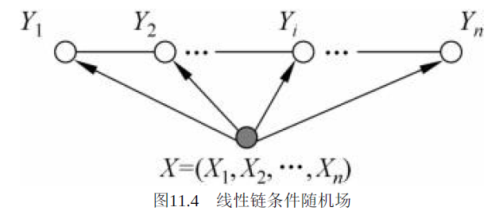
11.2条件随机场的定义与形式
条件随机场

Slide 5
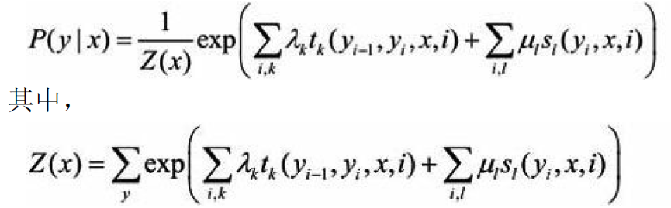

11.2条件随机场的定义与形式
条件随机场的参数化形式
$t_{k}：$转移特征
$s_{l}：$状态特征

Slide 6
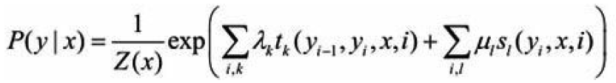
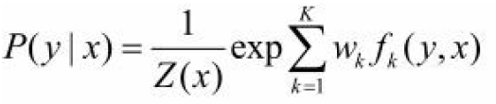
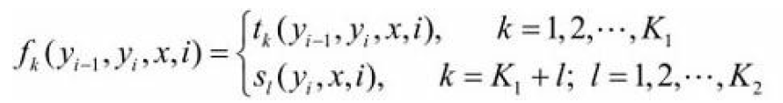
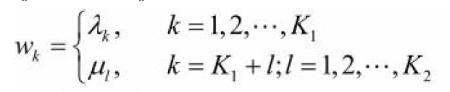
11.2条件随机场的定义与形式
条件随机场的简化形式：将局部特征函数转化为全局特征函数

Slide 7
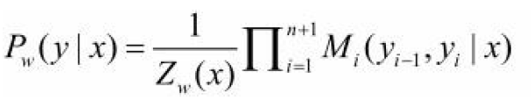
11.2条件随机场的定义与形式
条件随机场的矩阵形式

Slide 8

11.3条件随机场的概率计算问题
利用条件随机场的矩阵形式，计算$P\left(Y=\left.y_{i}\right|x\right)$
前向-后向算法

Slide 9

11.4条件随机场的学习算法
求对数线性模型参数$w$
改进的迭代尺度法
拟牛顿法

Slide 10
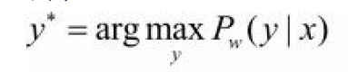
11.5条件随机场的预测算法
标注问题
维特比算法（动态规划）

